Slide 1
Slovenskí hudobní skladatelia

Slide 2
Ako tvorili skladatelia 20. storočia?
Inšpiráciu hľadali najmä v slovenskej ľudovej kultúre, v ľudovej hudbe,
v krásach našej slovenskej prírody.
Vo svojich dielach- napr v .opere- pracovali so slovenskou
ľudovou piesňou.
Pozorne si prečítaj pár slov o našich 3 hudobných skladateľoch 20.st.,
vypočuj si ukážky z ich diel kliknutím na link. Budeš počuť melódie
slov. ľud. piesní. Do zošita si zapíš poznámky v závere prezentácie.

Slide 3
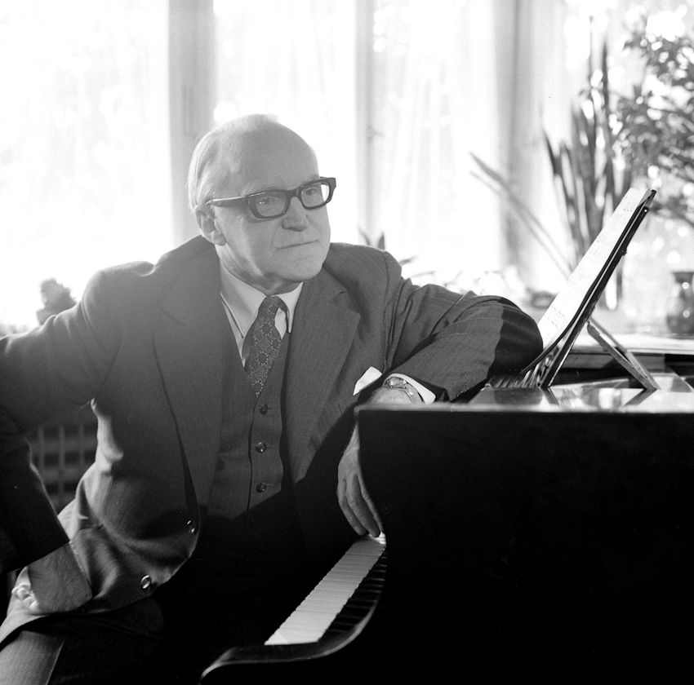
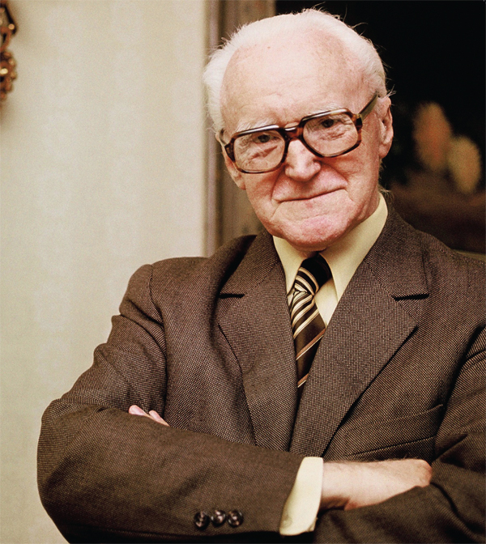
Eugen Suchoň (1908 – 1993)
Jeden z najvýznamnejších predstaviteľov slovenskej hudobnej kultúry
Je autorom prvej slovenskej národnej opery Krútňava
Zbierka Obrázky zo Slovenska – Škoda ťa šuhajko
Lúčnica 1:35
Vypočuj si:
https://www.youtube.com/watch?v=RDlAC-Olrjg&t=3s Páslo dievča pávy-z opery Krútňava od Eugena Suchoňa

Slide 4
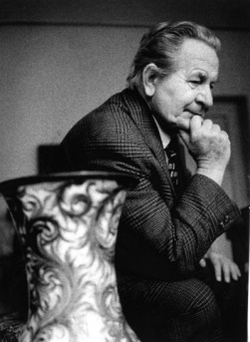
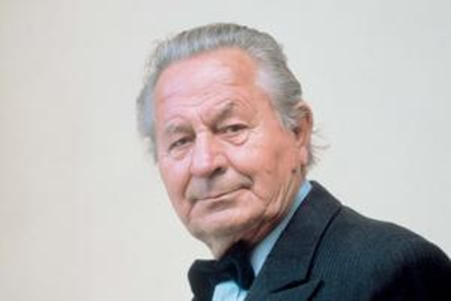
Alexander Moyzes (1906 – 1984)
Bola som na hubách
Dolu Váhom
Písal najmä diela pre symfonický orchester, trávnice
Vypočuj si:
https://www.youtube.com/watch?v=oEFkDcXqnts Trávnice Alexander Moyzes

Slide 5
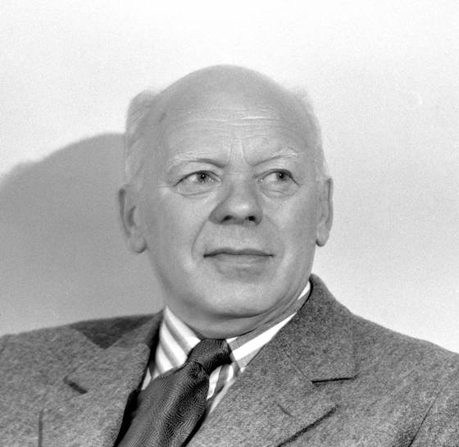
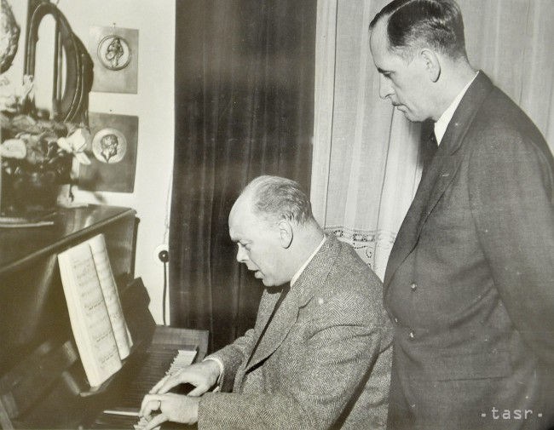
Ján Cikker (1911 – 1989)
Juro Jánošík 30:20, Jano Jano, ty si zbojník
V jeho tvorbe sú dôležité opery, často na námet významných literárnych postáv
Vypočuj si:https://www.youtube.com/watch?v=hTWUVRggvTA Keď sa vlci zišli Ján Cikker

Slide 6
Napíšeme si:
Najvýznamnejší predstavitelia slovenskej hudobnej kultúry 20.storočia sú:
Eugen Suchoň (autor prvej slovenskej národnej opery Krútňava)
Alexander Moyzes
Ján Cikker

Slide 7
Zaspievajme si:
Páslo dievča pávy
Páslo dievča pávy v tom zelenom háji. Prišli k nemu dva mládenci, poď ty dievča s nami.
Ja by s vami išla,
kde by pávy dala Pusť tie pávy dolinami, a ja pôjdem s vami.
Odpíš si pieseň do spevníčka, vypočuj si pár krát Máriu Čírovú a skús si s ňou zaspievať:
https://www.youtube.com/watch?v=MAdhPeygiY8
Skús si zaspievať i s touto verziou, kde ti dole beží aj text- i keď
V druhej slohe sa text málinko líši. Skús násť, kde je rozdiel:
https://www.youtube.com/watch?v=LNe-7rcApWg

Slide 8
Ešte som sa neoženil
1. Ešte som sa neoženil, už ma žena bije, a ja som si prihotovil tri bukové kyje. [:S jedným budem ženu biti a s tým druhým deti, deti, deti, deti, a s tým tretím kyja, kyjačiskom pôjdem na zálety.:]
2. Keď ty pôjdeš, pôjdem aj ja, pôjdeme obaja, opýtame še mlynára, co to za novina. [:Kolečka še obracajú, pšenička še mele, mele, mele, mele, moja milá še vydáva, pujdzem na vešele.:]

